Slide 1
Dynamics of market correlations: Taxonomy and portfolio analysis
Onnela, J-P., et al. (2003)
경상국립대학교 수학과 석사과정 오서영

Slide 2
1. Introduction
Hierarchical arrangement of stocks through studying the clustering of companies by using correlations of asset returns (Mantegna, 1999)
- In this paper, we study the time dependent properties of the minimum spanning tree and call it a ‘dynamic asset tree’.
- Dynamic asset trees can be used to simplify this complexity in order to grasp the essence of the market without drowning in the abundance of information.
The robustness of tree topology and the consequences of the market events on its structure.
- The minimum spanning tree, as a strongly pruned representative of asset correlations, is found to be robust and descriptive of stock market events.
Apply dynamic asset trees in the field of portfolio optimization
expect a connection between dynamic asset trees and the Markowitz portfolio optimization scheme
- although the topological structure of the tree changes with time, the companies of the minimum risk Markowitz portfolio are always located on the outer leaves of the tree.
Notes:
시간 종속 속성
풍부한 정보에 빠지지 않고 시장의 본질을 파악하기 위해 이러한 복잡성을 단순화하는 데 동적 자산 트리를 사용할 수 있다.
트리 토폴로지의 견고성과 시장 이벤트가 구조에 미치는 영향도 연구
실제로~ 자산 상관 관계의 강하게 잘라낸 대표자로서 MST는 주식 시장 이벤트를 강력하고 설명하는 것으로 밝혀졌습니다.

Slide 3
2. Return correlations and dynamic asset trees
Dataset
The financial market refers to a set of data commercially available from the Center for Research in Security Prices (CRSP) of the University of Chicago Graduate School of Business.
The split-adjusted daily closure prices for a total of N = 477 stocks traded at the New York Stock Exchange (NYSE) over the period of 20 years, from 02-Jan-1980 to 31-Dec-1999
5056 price quotes per stock.
The data is divided time-wise into M windows t = 1, 2, …, M of width T corresponding to the number of daily returns included in the windows.
Several consecutive windows overlap with each other, the extent of which is dictated by the window step length parameter δT , describing the displacement of the window, measured also in trading days.
(δT ≈ 20.8 days and T = 1000 days, the overall number of windows is M = 195)
Notes:
이 논문에서 이야기하는 금융시장은 시카고대학교 경영대학원 보안가격연구센터(CRSP)에서 상업적으로 이용할 수 있는 일련의 데이터를 말한다.
주식당 5056개의 가격 시세
(window는 시간 시작과 끝 사이에서 관찰된 객체 x의 하위 집합을 추출하는 일반 함수입니다.,주파수가 지정되면 시리즈는 새 주파수에서 다시 샘플링 됩니다.)
데이터는 윈도우 내에 포함된 일일 수익의 수에 대응하는 M개의 윈도우 (t = 1, 2, ..., M) 로 시간별로 분할된다.
여러 개의 연속 창은 서로 겹칩니다. 그 범위는 창 단계 길이 매개변수 δT에 의해 결정되며 창의 변위를 설명하며 거래일에도 측정됩니다.

Slide 4
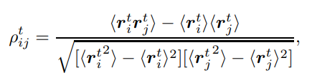

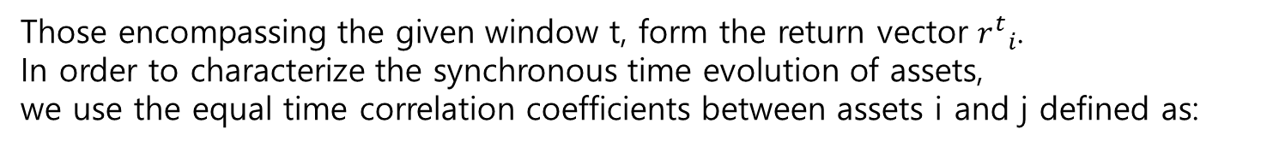
2. Return correlations and dynamic asset trees
Closure price of stock i at time τ by $P_{i}\left(τ\right)$, τ refers to a date
Logarithmic return of stock i:
Those encompassing the given window t, form the return vector ${r^{t}}_{i}$.
In order to characterize the synchronous time evolution of assets,
we use the equal time correlation coefficients between assets i and j defined as:
<…> indicates a time average over the consecutive trading days

Slide 5
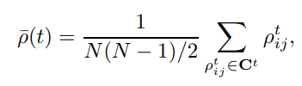


2. Return correlations and dynamic asset trees
Characterize the correlation coefficient distribution by its first four moments and their correlations with one another.
The first moment is the mean correlation coefficient:
The non-diagonal elements ${p_{ij}}^{t}$ of the upper (or lower) triangular matrix
We evaluate the higher order moments for the correlation coefficients, so that the variance is:
Notes:
상관 계수 분포를 처음 네 모멘트(순간? 물리량?)와 서로 상관 관계를 사용하여 특성화합니다
상관 계수에 대한 고차 모멘트를 평가하여 분산은 다음과 같습니다.

Slide 6


2. Return correlations and dynamic asset trees
The skewness is:
The kurtosis is:
Notes:
왜도와 첨도

Slide 7
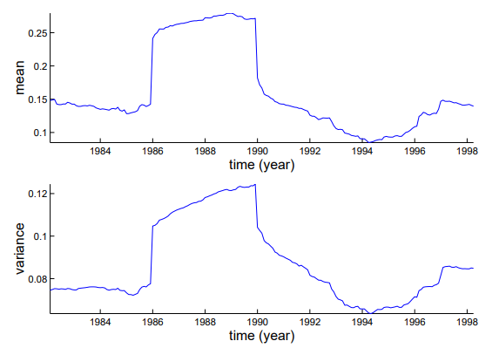
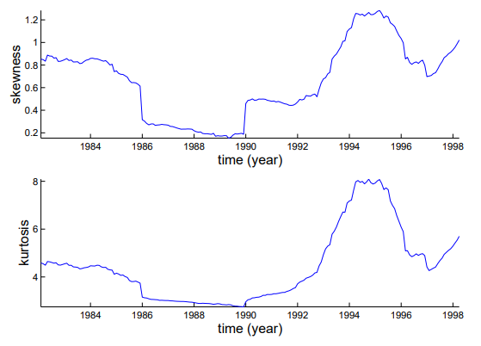
2. Return correlations and dynamic asset trees
The effect and repercussions of Black Monday (October 19, 1987)
Notes:
평균 상관 계수는 1986년과 1990년 사이의 구간에서 평균보다 분명히 더 높습니다.
이 간격의 길이는 창 너비 T 에 해당하고 검은 월요일은 간격의 중간점과 일치합니다.

Slide 8


2. Return correlations and dynamic asset trees
Whether these four different measures are correlated
we determined the Pearson's linear and Spearman's rank-order correlation coefficients, which between the mean and variance turned out to be 0.97 and 0.90
Between skewness and kurtosis 0.93 and 0.96, respectively.
Thus the first two and the last two measures are very strongly correlated.
Construct an asset tree.
Non linear transformation
Ultrametric space
→ This hypothesis is motivated a posteriori by the finding that the associated taxonomy is meaningful from an economi point of view. (Mantegna, 1999)
- MST : simply connected graph that connects all N nodes of the graph P with N − 1 edges such that the sum of all edge weights, is minimum.
Notes:
이러한 네 개의 상이한 측정들이 서로 관련되어 있는지의 여부
피어슨의 선형 및 스피어만의 순위 상관 계수들을 결정하였으며, 이들 사이의 평균과 분산 사이의 차이는 각각 0.97및 0.90이었고, 왜도와 첨도 0.93및 0.96이었다.
따라서 첫 번째 두 측정값과 마지막 두 측정값은 매우 밀접하게 연관되어 있습니다.
초거리공간
이 가설은 관련 분류법이 경제적 관점에서 의미가 있다는 것을 발견함으로써 후방에 동기를 부여한다.
그래프 P의 모든 N개 노드를 N - 1개 모서리와 연결하는 단순 연결 그래프(모든 모서리 가중치의 합계가 최소화되는)

Slide 9

2. Return correlations and dynamic asset trees
Asset trees constructed for different time windows are not independent from each other, but form a series through time.
Consequently, this multitude of trees is interpreted as a sequence of evolutionary steps of a single dynamic asset tree.
As a simple measure of the temporal state of the market (the asset tree), we define the normalized tree length as:
where t again denotes the time at which the tree is constructed, and N−1 is the number of edges present in the MST.
Notes:
서로 다른 시간 창에 대해 구성된 자산 트리는 서로 독립적이지 않지만 시간별로 시리즈를 구성합니다.
-> 따라서 이러한 여러 트리는 단일 동적 자산 트리의 일련의 진화 단계로 해석됩니다.
시장(자산 트리)의 시간적 상태에 대한 간단한 측정으로 정규화된 트리 길이를 다음과 같이 정의합니다.

Slide 10
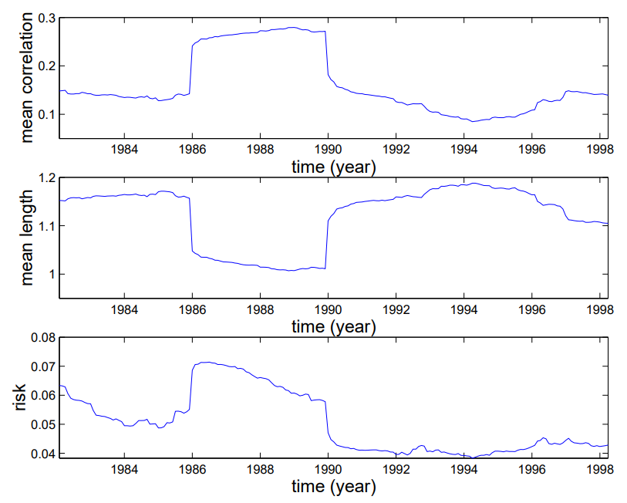
2. Return correlations and dynamic asset trees
the mean correlation coefficient ρ¯(t),
(b) the normalized tree length L(t),
(c) the risk of the minimum risk portfolio
,as functions of time.
Notes:
평균 상관 계수와 정규화된 트리 길이는 매우 강한 반상관 관계입니다 (Pearson 선형 상관은 -0.98이고 Spearman의 순위 상관 계수는 -0.92)

Slide 11
2. Return correlations and dynamic asset trees
MST effectively reduce the information space from N(N−1)/2 separate correlation coefficients to N−1 tree edges.
Whether essential information is lost in the reduction.
The two measures are strongly anti-correlated testifies to the success of the pruning process.
→ One is justified to contemplate the MST as a strongly reduced representative
of the whole correlation matrix, which bears the essential information about asset correlations.
2. The MST retains the salient features of the stock market (1987 market crash)
The market ,during crash, is moving together is thus manifested in two ways.
1) The ridge in the plot of the mean correlation coefficients indicates that
the whole market is exceptionally strongly correlated. (Fig 2. (a))
2) The corresponding well in the plot of the normalized tree length shows
how this is reflected in considerably shorter than average length of the tree so that the tree,
on average, is very tightly packed.
Upon letting the window width T → 0, the two sides of the ridge converge to a single date, which coincides with Black Monday. (Fig 2. (b))
Notes:
MST는 N(N-1)/2 개별 상관 계수의 정보 공간을 N-1 트리 가장자리로 효과적으로 줄인다.
축소에서 필수 정보가 손실되는지 여부.
두 측정값은 (앞 그래프의 a랑b) 가지치기 프로세스의 성공에 대한 강력한 반상관적 증거이다. 결과적으로, MST를 자산 상관계수에 대한 본질적인 정보를 갖는, 전체 상관행렬의 대표적인 압축시킨 대표자로 MST를 고려하는 것이 정당화된다.
2. MST는 주식시장의 두드러진 특징을 유지하고 있습니다(1987년 시장 붕괴) 시장은 충돌 동안 함께 움직이고 있으며 따라서 두 가지 방법으로 나타납니다.
평균 상관 계수 플롯의 능선은 시장 전체는 유난히 강한 상관관계가 있다는걸 보여줌(FIG 2. (a))
정규화된 트리길이 플롯에서 우물이 보여주는것 : 평균적으로 트리가 빽빽하게 채워지도록 나무의 평균 길이보다 상당히 짧게 반영되는 방법.

Slide 12

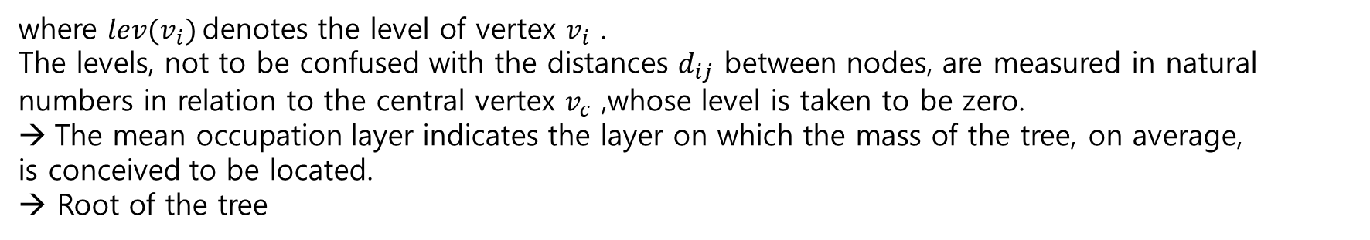
3. Tree occupation and central vertex
Characterizing the spread of nodes on the tree
The quantity of mean occupation layer:
where $lev(v_{i})$denotes the level of vertex $v_{i}$ .
The levels, not to be confused with the distances $d_{ij}$ between nodes, are measured in natural numbers in relation to the central vertex $v_{c}$ ,whose level is taken to be zero.
The mean occupation layer indicates the layer on which the mass of the tree, on average,
is conceived to be located.
→ Root of the tree
Notes:
3. 나무 점유와 중심 정점
트리에서 노드가 어케 퍼지는지 특성화시킴:
레벨은 노드 사이의 거리 𝑑_𝑖𝑗와 혼동하지 않도록 레벨이 0인 중심 정점 𝑣_𝑐을 기준으로 자연수로 측정됩니다.
mean occupation layer는 평균적으로 나무의 질량이 위치할 것으로 생각되는 레이어를 나타냅니다.
중앙 정점은 트리의 기준점으로 사용되며 다른 모든 노드의 위치가 상대적입니다.

Slide 13
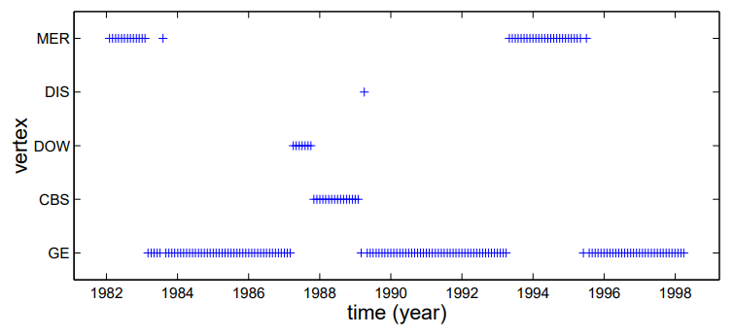
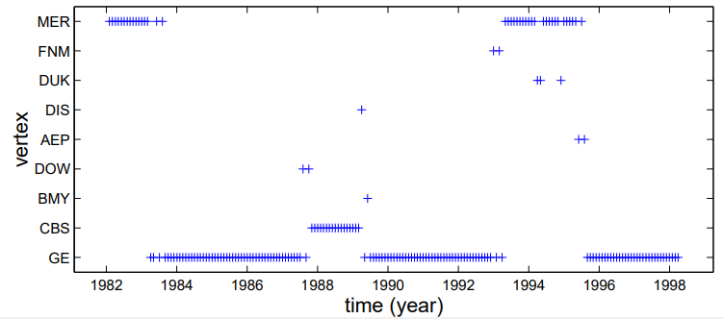

3. Tree occupation and central vertex
Three alternative definitions have emerged for the central vertex in studies:
1. (Vertex degree criterion) The node with the highest vertex degree, i.e. the number of edges which are incident with (neighbor of) the vertex.
2. (Weighted vertex degree criterion)
Defines the central vertex as the one with the highest sum of those correlation coefficients that are associated with the incident edges of the vertex.
-> gives more weight to short edges, since a high value of $p_{ij}$ corresponds to a low value of $d_{ij}.$
-> This is reasonable, as short connections link the vertex more tightly to its neighborhood than long ones.
Notes:
정점 차수가 가장 높은 노드, 즉 정점(이웃 정점)에 입사하는(만나는?) 가장자리의 수입니다.
- (점유율!) 제너럴 일렉트릭(GE)이 67.2%를 지배하고, 메릴린치(MER)가 20.5%, CBS가 8.2%로 뒤를 이었다. 이 세 가지 정점의 결합 된 점유율은 95.9 %입니다.
2. 정점이 만나는 모서리와 연관된 상관 계수의 합이 가장 높은 정점으로 정의합니다. 𝑝_𝑖𝑗의 높은 값은 𝑑_𝑖𝑗의 낮은 값에 해당하므로 짧은 가장자리에 더 많은 가중치를 부여합니다.
짧은 연결이 긴 연결보다 정점을 이웃과 더 밀접하게 연결하므로 이것은 타당하다.
- GE가 65.6%로 가장 많은 비중을 차지했고, 이어 MER 20.0%, CBS 8.7% 순으로 상위 3개사의 점유율이 94.3%에 달했다.

Slide 14
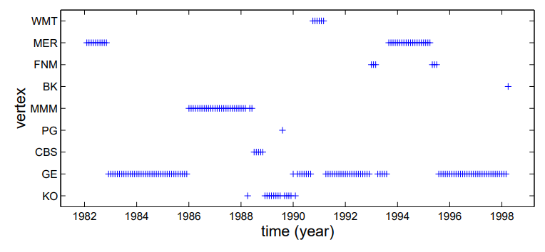
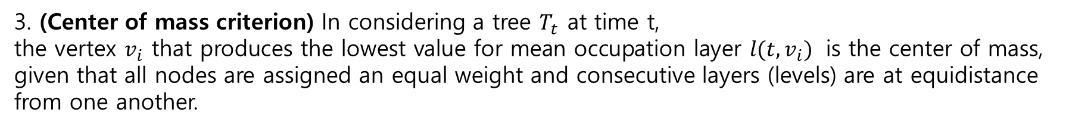
3. Tree occupation and central vertex
3. (Center of mass criterion) In considering a tree $T_{t}$ at time t,
the vertex $v_{i}$ that produces the lowest value for mean occupation layer $l(t,v_{i})$ is the center of mass, given that all nodes are assigned an equal weight and consecutive layers (levels) are at equidistance from one another.
Notes:
3. 모든 노드에 동일한 가중치가 할당되고 연속 레이어 (레벨)가 서로 등거리에 있으면 mean occupation layer l (t, v_i)에 대해 가장 낮은 값을 생성하는 정점 v_i가 질량 중심입니다.
- GE는 52.8 %, MER은 15.4 %, Minnesota Mining & MFG는 14.9 %입니다.,이들 상위 3명의 후보가 전체의 83.1%를 차지하고 있다.

Slide 15
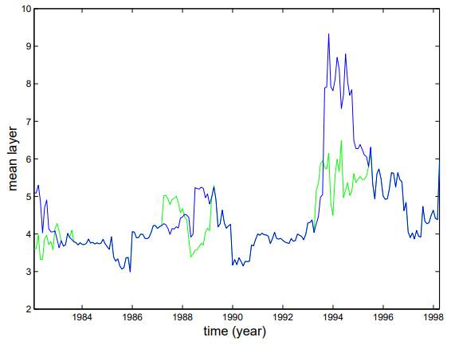
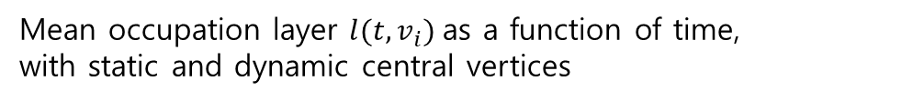
3. Tree occupation and central vertex
Three alternative definitions for the central vertex lead to very similar results.
The vertex degree and the weighted vertex degree criteria coincide 91.8% of the time.
Overall, the three criteria yield the same central vertex in 63.6% of the cases.
A vertex with a high vertex degree carries a lot of weight around it, which in turn may be highly connected to others.
Two different interpretations may be given to these results.
static (fixed at all times) central vertex
dynamic (updated at each time step) central vertex.
Mean occupation layer $l(t,v_{i})$as a function of time,
with static and dynamic central vertices
Notes:
중앙 정점에 대한 세 가지 대체 정의는 매우 유사한 결과를 가져옵니다.
정점 차수(1)와 가중된 꼭짓점 차수 기준(2)은 91.8% 일치합니다. 전반적으로 세 가지 기준은 경우의 63.6%에서 동일한 중심 정점을 생성합니다.
높은 정점도 (vertex degree) 를 갖는 정점 (vertex) 은 그 주위에 많은 가중치를 갖고, 이는 다시 다른 것들에 많이 연결될 수 있다.
(그래프) 파란곡선 : static 중심 정점 즉 GE / 초록곡선 : 동적 중심 정점인데 아까 첫번째 정의를 사용한(정점 차수)
- 파란색만 그려진곳에서 겹친다고 볼수있음 / 1986과 1990에서 생기는 dip은 대칭을 보임

Slide 16
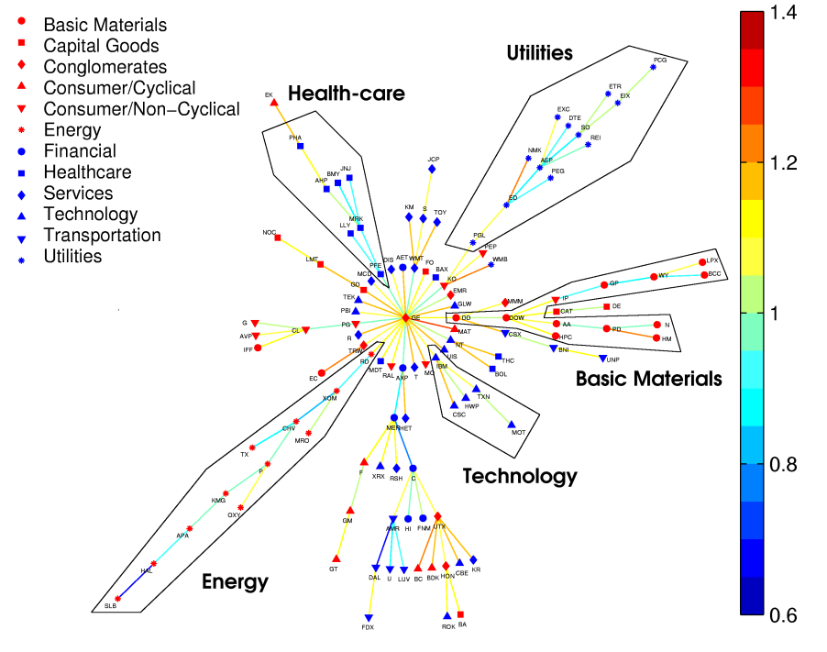
4. Tree clusters and their economic meaningfulness
Snapshot of a dynamic asset tree connecting the examined 116 stocks of the S&P 500 index.
The tree was produced using four-year window width and it is entered on January 1, 1998.
General Electric (GE) was used as the central vertex and eight layers can be identified.
Notes:
제너럴 일렉트릭 (GE) 이 중앙 정점으로 사용되었고, 8개의 층이 식별될 수 있다.

Slide 17
4. Tree clusters and their economic meaningfulness
The term branch refers to a subset of the tree, to all the nodes that share the specified common parent.
There are some branches in the tree, in which most of the stocks belong to just one sector, indicating that the branch is fairly homogeneous with respect to business sectors
Since the grouping of stocks is not perfect at the branch level, we define a smaller subset whose members are more homogeneous.
The term cluster is defined as a subset of a branch, but a more accurate definition is based on the following four rules.
A cluster is named after the cluster parent, which is the node in the cluster closest to the central vertex and it is the starting node of the cluster.
If there are more than one potential cluster parent, the one resulting in the most complete cluster is chosen as the cluster parent. The nodes that are left outside the formed cluster are considered outliers.
Only those edges that are required to connect the cluster are included.
If there are nodes in a cluster which do not belong there, and they do not have children that belong to the cluster either, they are not included.
Notes:
branch라는 용어는 트리의 하위 집합을 나타내며 지정된 공통 상위를 공유하는 모든 노드를 가리킵니다.
트리에는 일부 branch이 있는데, 대부분 주식이 한 부문에만 속해 있어 사업 부문에 대해 상당히 동질적
주식 그룹화는 branch 레벨에서 완전하지 않기 때문에, 구성원들이 더 동질적인 더 작은 서브세트를 정의합니다.
클러스터는 중앙 정점에 가장 가까운 클러스터의 노드이자 클러스터의 시작 노드인 클러스터 상위 이름을 따서 명명됩니다. (유틸리티 클러스터는 KO가 아닌 PGL에서 시작합니다.)
두 개 이상의 잠재적 클러스터 상위가 있는 경우 가장 완벽한 클러스터를 클러스터 부모로 선택합니다. 형성된 클러스터 외부에 남아 있는 노드는 이상값으로 간주됩니다.
클러스터를 연결하는 데 필요한 에지만 포함됩니다. (Basic Materials cluster에서, IP가 기본 재료 회사가 아니더라도 에지 DOW-IP및 IP-GP가 카운트되지만, 클러스터를 연결하기 위해 필요하다.)
클러스터에 속하지 않는 노드가 있고 클러스터에 속한 하위 노드도 없는 경우에는 포함되지 않습니다. (기본 재료 클러스터에서 다시 가장자리 DD-CSX-BNI-UNP는 기본 재료 부문에 속하는 자녀가 없기 때문에 계산되지 않습니다. 따라서 CSX, BNI 및 UNP는 Basic Materials에 포함되지 않습니다.)

Slide 18

4. Tree clusters and their economic meaningfulness
Complete and incomplete
A complete cluster contains all the companies of the studied set belonging to the corresponding business sector, so that none are left outside the cluster.
In practice, however, clusters are mostly incomplete, containing most, but not all, of the companies of the given business sector, and the rest are to be found somewhere else in the tree.
Only the Energy cluster was found complete.
These clusters, whether complete or incomplete, are characterized by the normalized cluster length, defined for a cluster c as follows:
where Nc is the number of stocks in the cluster

Slide 19
4. Tree clusters and their economic meaningfulness
Compared with the normalized tree length, which for the sample tree at time t∗ is L(t∗) ≈ 1.05.
LEnergy(t∗) ≈ 0.92,
LHealth- care(t∗) ≈ 0.98.
LUtilities(t∗) ≈ 1.01.
LBasic materials(t∗) ≈ 1.03.
LTehnology(t∗) ≈ 1.07.
-> Most clusters seem to be more tightly packed than the tree on average
Notes:
The Energy ompanies form the most tightly pa ked luster resulting in LEnergy(t ∗ ) ≈ 0.92,
Even though the Te hnology luster has the fewest number of members, its mean distan e is the highest of the examined groups of lusters being LTehnology(t ∗ ) ≈ 1.07

Slide 20
4. Tree clusters and their economic meaningfulness
MST seems to provide a taxonomy that is well compatible with the sector classification provided by an outside institution.
There are, however, some observed deviations to the classification ,which all for an explanation.
Uncertainty in asset prices in the minds of investors causes some seemingly random price fluctuations to take place, and this introduces “noise” in the correlation matrix.
Therefore, it is not reasonable to expect a one-to-one mapping between business sectors and MST clusters.
Business sector definitions are not unique, but vary by the organization issuing them.
Historical price time series is old. Therefore, one should use contemporary definitions for business sectors etc., as those most accurately characterize the company.
In many classification systems, companies engaged in substantially different business activities are classified according to where the majority of revenues and profits comes from.
Some cluster outliers can be explained through the MST clustering mechanism, which is based on correlations between asset returns.
Notes:
MST는 외부 기관에서 제공하는 부문 분류와 양립할 수 있는 분류법을 제공하는 것으로 보인다. BUT 편차가 좀 있당
투자자의 마음속에 있는 자산 가격의 불확실성은 겉보기에 무작위로 보이는 가격 변동을 야기하고, 이는 상관 매트릭스에 "노이즈"를 도입합니다. 따라서 비즈니스 부문과 MST 클러스터 간의 일대일 매핑을 기대하는 것은 합리적이지 않습니다.
비즈니스 부문 정의는 고유한 것이 아니라 이를 발행하는 조직에 따라 다릅니다.
과거 가격 시계열은 오래되었습니다
많은 분류 체계에서, 실질적으로 다른 사업 활동에 종사하는 회사들은 수입과 이익의 대부분이 어디서 오는지에 따라 분류된다.
일부 클러스터 이상값은 자산 수익 간의 상관 관계를 기반으로 하는 MST 클러스터링 메커니즘을 통해 설명될 수 있습니다.

Slide 21

5. Scale free structure of the asset tree
Scale free behavior for the asset tree in a limited time window
Vandewalle et al proposed the distribution of the vertex degrees f(n) to follow a power law behavior:
with the exponent α ≈ 2.2. This exponent implies that the second moment of the distribution would diverge in the infinite market limit.
- The second moment of the distribution is always dominated by the rare but extremely highly connected vertices
Notes:
Vandewalle 등은 정점에 power 법칙을 따르는 f(n)이라는 분포를 제안했다.
이 지수는 분포의 second moments가 무한한 시장 한도에서 발산해버린다는걸 암시함
분포의 두 번째 모멘트는 항상 드물지만 매우 높게 연결된 정점에 의해 지배된다.
(여기 이해가잘.. 모멘트..?)

Slide 22
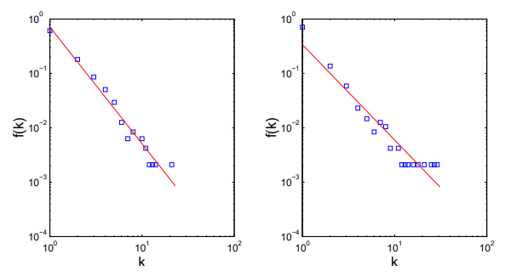
5. Scale free structure of the asset tree
Our aim is to study the property of scale freeness in the light of asset tree dynamics:
- The asset tree has, most of the time, scale free properties with a rather robust exponent
α ≈ −2.1 ± 0.1 for normal topology.
For most of the time the distribution behaves in a universal manner, meaning that the exponent α is a constant within the error limits.
However, when the behavior of the market is not 'business as usual' the exponent also changes.
Typical plots of vertex degree for normal (left)
Crash topology (right)
Notes:
우리의 목표는 자산 트리 역학에 비추어 규모 자유도의 특성을 연구하는 것입니다.
자산 트리는 대부분 정규 토폴로지에 대해 다소 강력한 지수 A를 사용하여 자유 속성을 확장합니다. / 대부분의 시간 동안 분포는 보편적인 방식으로 작동합니다. 즉, 지수 α가 오차 한계 내에서 일정합니다.
그러나 시장의 행태가 '평소와 같은 사업'이 아닐 때 지수 또한 변한다.
(For the Black Monday period, we have α ≈ −1.8 ± 0.1)
이러한 결과는 시장 충돌 동안에 나무의 수축을 관찰하는 것과 완전히 일치하며, 이는 차수의 증가를 수반하여 지수의 더 높은 값을 설명한다.

Slide 23

6. Asset tree evolution
In order to investigate the robustness of asset tree topology, we define the single-step survival ratio of tree edges as the fraction of edges found common in two consecutive trees at times t and t−1 as:
E(t) refers to the set of edges of the tree at time t, ∩ is the intersection operator and
|...| gives the number of elements in the set.
Under normal circumstances, the tree for two consecutive time steps should look very similar, at least for small values of window step length parameter δT.
While some of the differences can reflect real changes in the asset taxonomy, others may simply be due to noise.
Notes:
자산 트리 위상의 견고성을 조사하기 위해 트리 가장자리의 단일 단계 생존 비율을 t와 t-1의 시간에서 두 개의 연속 트리에서 공통적으로 발견되는 엣지의 비율로 다음과 같이 정의한다.
정상적인 상황에서 두 개의 연속된 시간 단계에 대한 트리는 적어도 창 단계 길이 매개 변수 μT의 작은 값에 대해 매우 유사하게 보일 것입니다.
일부 차이는 자산 분류의 실제 변화를 반영할 수 있지만, 단순히 노이즈 때문일 수 있습니다.

Slide 24
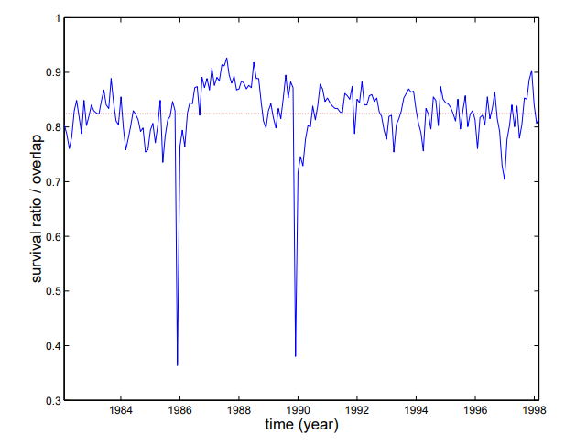
6. Asset tree evolution
(i) A large majority of connections survives
from one time window to the next.
(ii) The two prominent dips indicate a strong
tree reconfiguration taking place, and they are
window width T apart, positioned symmetrically around Black Monday, and thus imply topological reorganization of the tree during the market crash
(iii) Single-step survival ratio σ(t) increases as the window width T increases while δT is kept constant. Thus an increase in window width renders the trees more stable with respect to single-step survival of connections.
(iv) Variance of fluctuation around the mean is constant over time, except for the extreme events and the interim period, and it gets less as the window width increases.
Single-step survival ratio for T=1000 and δT ≈ 20.8
Notes:
1. 대부분의 연결이 유지되고 있습니다. 한 창에서 다음 창으로.
2. 두 개의 눈에 띄는 딥은 강력한 트리 재구성이 일어나고 있음을 나타내며 창 너비 T 떨어져 있으며 블랙 먼데이를 중심으로 대칭 적으로 배치되어 시장 충돌시 트리의 위상 재구성을 의미합니다
3. δT가 일정하게 유지되는 동안 창 너비 T가 증가함에 따라 단일 단계 생존비 σ(t)가 증가합니다. 따라서 창 너비의 증가는 연결의 단일 단계 생존에 대해 나무를 보다 안정적으로 렌더링합니다.
4. 평균 주위의 변동 분산은 극단적 사건과 중간 기간을 제외하고 시간이 지남에 따라 일정하며 창 너비가 커질수록 분산은 작아집니다.
(iii) ) 윈도우 폭이 증가함에 따라 생존율의 변화율이 감소하고, 한계 내에서, 윈도우 폭이 모든 t에 대해 무한대 T → ∞, t (t) → 1로 증가함에 따라 감소한다. 창문 폭이 대략 1년 아래로 내려가면 생존율이 매우 빠르게 감소하는 것으로 보인다. 윈도우 폭이 0을 향하여 더 작기 때문에, 제한은 T → 0, 0 (t) → 0 (t) → 0 (t) → 0 (t) → 0 (t) 이다.

Slide 25

6. Asset tree evolution
The long term evolution of the trees, we introduce the multi-step survival ratio at time t as:
where only those connections that have persisted for the whole time period without any interruptions are taken into account.
Many connections in the asset trees evaporate quite rapidly in the early time horizon.
However, this rate decreases significantly with time, and even after several years there are some connections that are left intact.
→ some companies remain closely bonded for times longer that a decade.
Notes:
중단없이 전체 기간 동안 지속된 연결만 고려됩니다.
자산 트리의 많은 연결은 초기 시간 범위에서 매우 빠르게 증발합니다.
그러나 이 비율은 시간이 지남에 따라 크게 감소하며 몇 년 후에도 손상되지 않은 상태로 남아 있는 연결이 있습니다.
-> 일부 회사들은 10년 이상 긴밀하게 유대관계를 유지하고 있다.

Slide 26
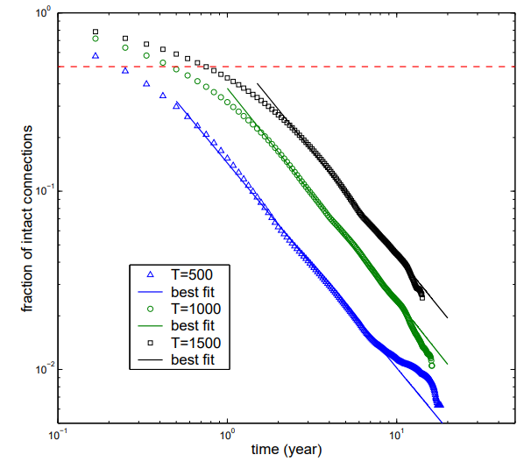
6. Asset tree evolution
The horizontal axis an be divided into two regions.
Within the first region, decaying of connections is roughly exponential, and takes place at different rates for different values of the window width.
2. Within the second region, when most connections have decayed and only some 20%-30% remain, there is a cross-over to power law behavior.
-> the power law decay in the second region seems independent of the window width.
Multi-step survival ratio for three different values of window width
Notes:
수평축은 2개의 영역으로 분할된다.
첫 번째 영역 내에서 연결의 붕괴는 대략 기하급수적이며 창 너비의 다른 값에 대해 다른 속도로 발생합니다.
대부분의 연결이 붕괴되고 20%~30%만 남은 제2지역 내에서는 멱함수 법칙 행태로 교차한다.
-> 두 번째 영역의 멱함수 붕괴는 창 너비와 무관한 것으로 보입니다.

Slide 27
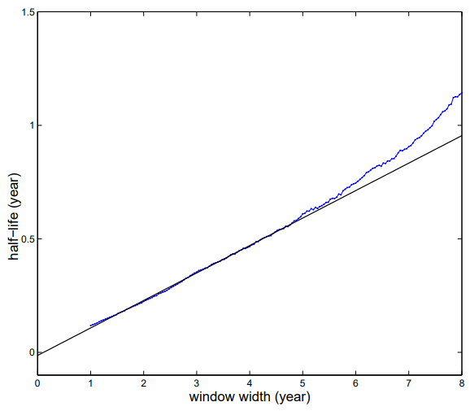
6. Asset tree evolution
half-life of the survival ratio t1/2,
: the time interval in which half the number
of initial connections have decayed.
Clean linear dependence on for values of T being between 1 and 5 years, after which it begins to grow faster than a linear function.
For the linear region, the tree half-life exhibits
t1/2 ≈ 0.12T dependence.
Plots of half-life t1/2 as a function of window width T
Notes:
초기 연결 수의 절반이 감소한 시간 간격
1과 5년 사이에 있는 T의 값에 대한 선형 의존성을 정리하면 선형 함수보다 빠르게 성장하기 시작합니다.
선형 영역의 경우, 트리 반감기는 t1/2 ≈ 0.12T의존성을 나타낸다.

Slide 28
6. Asset tree evolution
Notes:
점선 : 절반의 연결이 사라지는 레벨을 뜻함
연구된 창 너비 값의 경우, 나무 반감기는 다단계 생존 플롯의 첫 번째 영역에서 발생하며, 쇠퇴는 창 너비에 따라 달라지는 것으로 나타났습니다.
결과적으로, 창 너비 T에 대한 반감기의 의존성은 두 영역이 서로 다른 영역에서 발생하기 때문에 the window width independent power law 와 모순되지 않습니다.

Slide 29
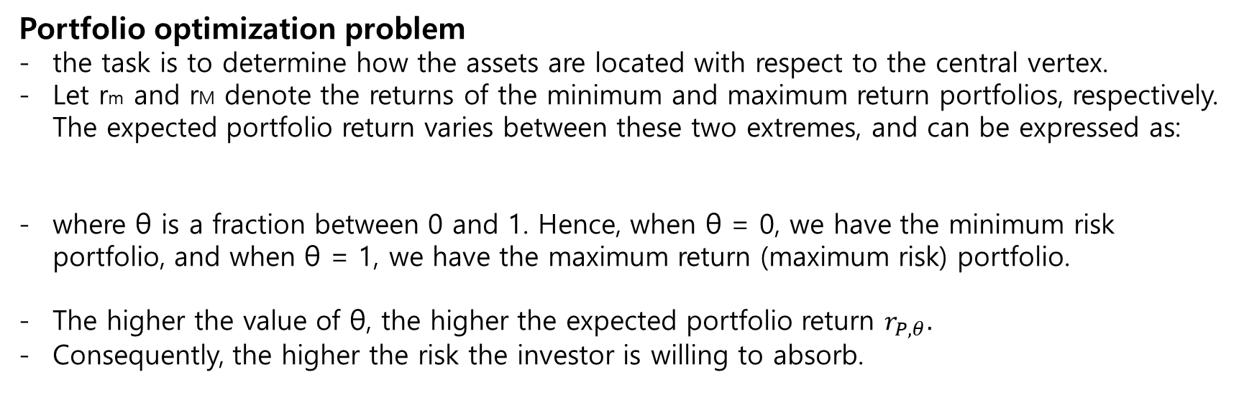
7. Portfolio analysis
Portfolio optimization problem
the task is to determine how the assets are located with respect to the central vertex.
Let rm and rM denote the returns of the minimum and maximum return portfolios, respectively. The expected portfolio return varies between these two extremes, and can be expressed as:
where θ is a fraction between 0 and 1. Hence, when θ = 0, we have the minimum risk portfolio, and when θ = 1, we have the maximum return (maximum risk) portfolio.
The higher the value of θ, the higher the expected portfolio return $r_{P,θ}.$
Consequently, the higher the risk the investor is willing to absorb.
Notes:
중심 정점에 대해 자산이 어떻게 위치하는지를 결정하는 것이다. rm과 rM이 각각 최소 수익 포트폴리오와 최대 수익 포트폴리오의 수익이라고 하자. 기대 포트폴리오 수익률은 이 두 극단 사이에서 다양하며 다음과 같이 표현될 수 있다.
β값이 높을수록 기대 포트폴리오 수익률 r_(P, ⁇ )이 높게 나타났다.
결과적으로 투자자가 흡수하고자하는 위험이 높아집니다.

Slide 30


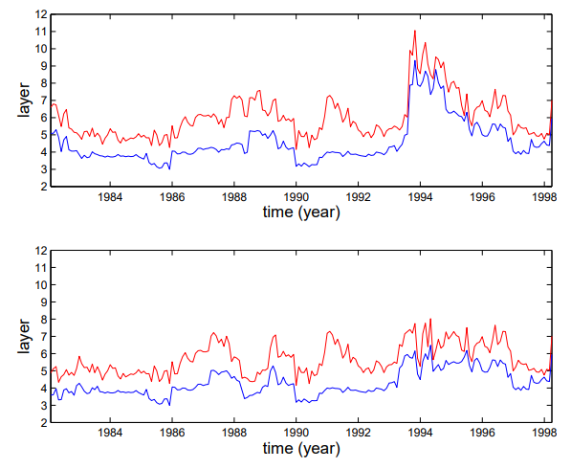
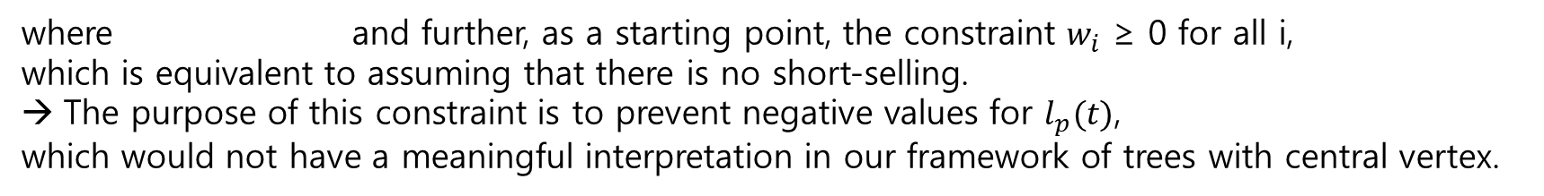
7. Portfolio analysis
We define a single measure, the weighted portfolio layer as:
where and further, as a starting point, the constraint $w_{i}$ ≥ 0 for all i,
which is equivalent to assuming that there is no short-selling.
The purpose of this constraint is to prevent negative values for $l_{p}(t)$,
which would not have a meaningful interpretation in our framework of trees with central vertex.
static
dynamic
Weighted minimum risk portfolio layer $l_{p}$(t, θ=0) with no short-selling and mean occupation layer $l(t,v_{i})$against time.
Notes:
공매도!
포트폴리오 레이어가 항상 평균 레이어보다 높다는 것을 알 수 있습니다.,레이어 간의 차이는 여기서 T = 1000으로 설정된 창 너비와 사용된 중앙 정점 유형에 따라 다릅니다.
(정적 중심 정점(GE)을 사용하여 생성되며, 레이어의 차이는 1.47로 확인됨)

Slide 31
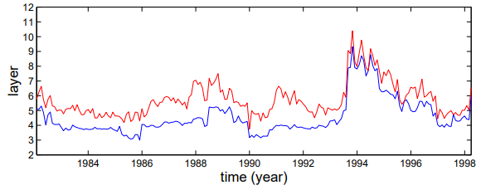
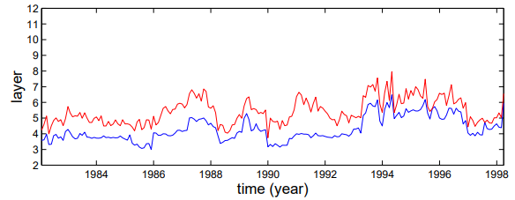
7. Portfolio analysis
The weighted portfolio layer never assumes negative values and the short selling condition,
in fact, is not necessary → allowing for short-selling
The weighted portfolio layer is now 99.5% of the time higher than the mean occupation layer and, with the same central vertex configuration as before, the difference between the two is 1.18 and 1.14 in the upper and lower plots, respectively.
The difference in layers is also slightly larger for static than dynamic central vertex,
although not by much. As the stocks of the minimum risk portfolio are found on the outskirts of the tree, we expect larger trees to have greater diversification potential
→ The scope of the stock market to eliminate specific risk of the minimum risk portfolio.
static
dynamic
Notes:
Above we assumed the no short-selling condition. 으로 시작
가중 포트폴리오 레이어는 이제 평균 직업 레이어보다 99.5 % 높으며 이전과 동일한 중앙 정점 구성을 사용하면 상위 및 하위 플롯에서 둘 사이의 차이가 각각 1.18 및 1.14입니다.
레이어 차이는 static>dynamic
최소위험 포트폴리오의 종목이 트리 외곽에서 발견됨에 따라 다양하고 더큰 잠재력을 가진 더 큰 트리를 기대할수 있음
-> 최소 위험 포트폴리오의 특정 위험을 제거하기 위한 주식 시장의 범위.

Slide 32
Conclusion
The tree evolves over time and have found that the normalized tree length decreases and remains low during a crash, thus implying the shrinking of the asset tree particularly strongly during a stock market crisis.
We have also found that the mean occupation layer fluctuates as a function of time, and experiences a downfall at the time of market crisis due to topological changes in the asset tree.
Our studies of the scale free structure of the MST show that this graph is not only hierarchic al in the sense of a tree but there are special, highly connected nodes and the hierarchical structure is built up from these.
As for the portfolio analysis, it was found that the stocks included in the minimum risk portfolio tend to lie on the outskirts of the asset tree: on average the weighted portfolio layer an be almost one and a half levels higher, or further away from the central vertex, than the mean occupation layer for window width of four years.
Correlation between the risk and the normalized tree length was found to be strong, though not as strong as the correlation between the risk and the mean correlation coefficient. Thus we conclude that the diversification potential of the market is very closely related to the behavior of the normalized tree length.
Notes:
이 나무는 시간의 추이에 따라 진화하고 표준화 나무의 길이가 붕괴 기간에 감소하고 낮은 것을 발견하기 때문에 자산 나무의 수축이 주식시장 위기 기간에 특히 강렬하다는 것을 의미한다.
또한 평균 직업 계층은 시간의 함수로 변동하며, 자산 트리의 위상 변화로 인해 시장 위기 시점에 하락을 경험한다는 것을 발견했다.
MST의 스케일 프리 구조에 대한 우리의 연구는 이 그래프가 트리의 의미에서 계층적일 뿐만 아니라 특별하고 고도로 연결된 노드가 있으며 이로부터 계층적 구조가 구축된다는 것을 보여준다.
포트폴리오 분석에 있어서, 최소 위험 포트폴리오에 포함된 주식은 자산 트리의 변두리에 있는 경향이 있다는 것을 발견하였다: 평균적으로 가중된 포트폴리오 층은 4년의 윈도우 폭에 대한 평균 점유 층보다 거의 1%, 더 높게, 또는 중앙 꼭지점으로부터 멀리 떨어져 있는 경향이 있다.
위험도와 정규화된 트리 길이 사이의 상관관계는 강한 것으로 나타났지만 위험과 평균 상관계수 사이의 상관관계만큼 강하지는 않았습니다. 따라서 우리는 시장의 다양화 가능성이 정규화된 나무 길이의 행동과 매우 밀접하게 관련되어 있다고 결론지었습니다.

